Slide 1
«Формирование фонематического восприятия у детей дошкольного возраста с задержкой психического развития посредством дидактических игр»
МБДОУ «Детский сад «Сказка»
Подготовила:
учитель-логопед
Шефер Н.В.
2018

Slide 2
Актуальность
Задержка психического развития является одной из наиболее частых форм нарушений психического онтогенеза.
Речь - ведущая функция, определяющая готовность ребенка с ЗПР к школьному обучению.

Slide 3
Гипотеза. Нормализация фонематического восприятия у детей с ЗПР будет проходить быстрее, если в коррекционной логопедической деятельности будут применяться дидактические игры и упражнения.
Цель: создать условия для формирования у детей с ЗПР фонематического восприятия, посредством дидактических игр и упражнений.

Slide 4
Задачи:
провести диагностику фонематического восприятия у детей с задержкой психического развития;
составить перспективное планирование дидактических игр по развитию фонематического восприятия у детей с ЗПР;
организовать коррекционно-развивающую работу с детьми с задержкой психического развития с использованием комплекса дидактических игр и упражнений.
способствовать формированию фонематического восприятия у детей с ЗПР.

Slide 5
Предполагаемый результат:
составлено перспективное планирование дидактических игр для педагогической работы по развитию фонематического восприятия у детей с ЗПР;
создана картотека дидактических игр на формирование фонематического восприятия у детей с ЗПР;
дети с ЗПР дифференцируют оппозиционные звуки на слух, овладели звуковым анализом и синтезом.

Slide 6
На первом этапе и этапе завершения велась диагностическая работа.
Цель: выявить уровень сформированности фонематического восприятия у детей с ЗПР. Основные задачи:
проведение обследования детей с задержкой психического развития, для выявления особенностей развития фонематического восприятия детей;
составление перспективного планирования и проведения коррекции фонематического восприятия с детьми с ЗПР;
сравнительный анализ результатов диагностики.

Slide 7
Коррекционные мероприятия
Цель: создать условия для формирования фонематического восприятия у детей с задержкой психического развития.
Задачи:
развитие фонематического восприятия, результатом которого должно стать общее повышение уровня речевого развития у детей с задержкой психического развития;
развитие фонематического восприятия через дидактические игры, в результате – повышение уровня психического развития детей с задержкой психического развития.
Для реализации задач, на практике проводились логопедические занятия с использованием дидактических игр.

Slide 8
Коррекционные мероприятия
На основе данных обследования детей и поставленных задач, было составлено примерное перспективное планирование, в котором учитывались особенности развития фонематического восприятия у детей с задержкой психического развития, а также учитывались программные задачи для детей с ЗПР (программа Л.Б. Баряевой).
Задания и игры были взяты из следующих источников: Катаева А. А., Стребелева Е.А. «Дидактические игры в обучении дошкольников с отклонениями в развитии», Селиверстов В.И. «Игры в логопедической работе с детьми», Гадасина Л.Я. «Звуки на все руки» и др.
Занятия с использованием игр и упражнений проводились 3 раза в неделю в первой половине дня.

Slide 9
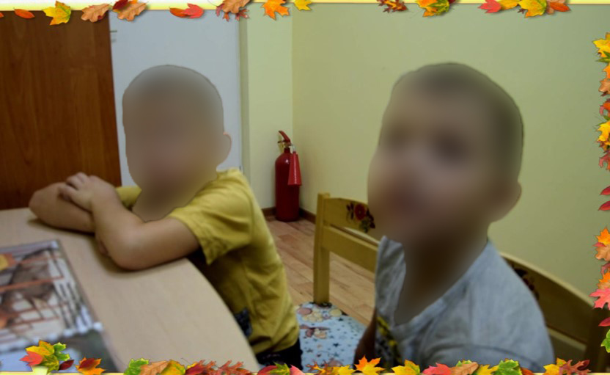
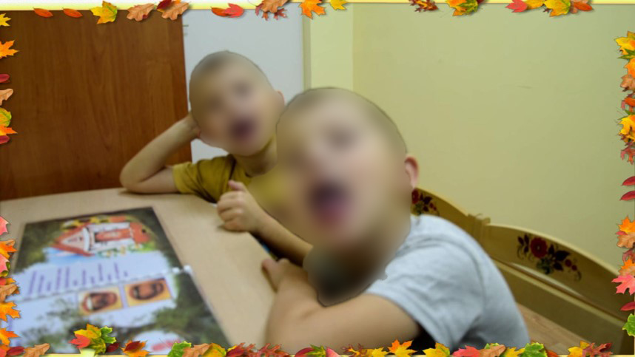
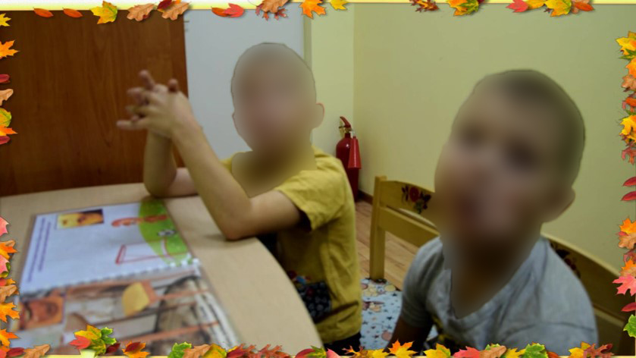

Slide 10
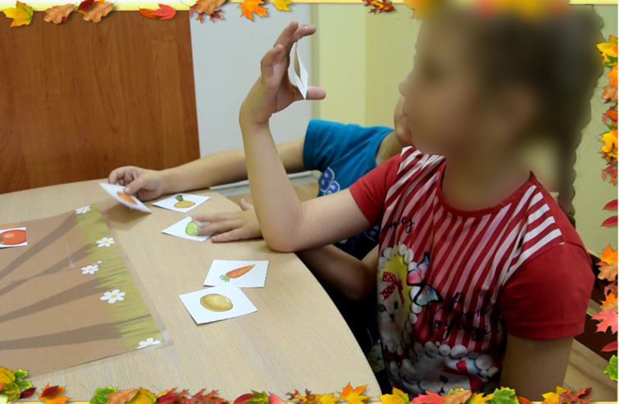
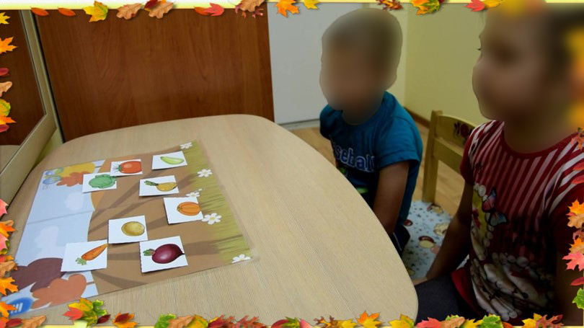
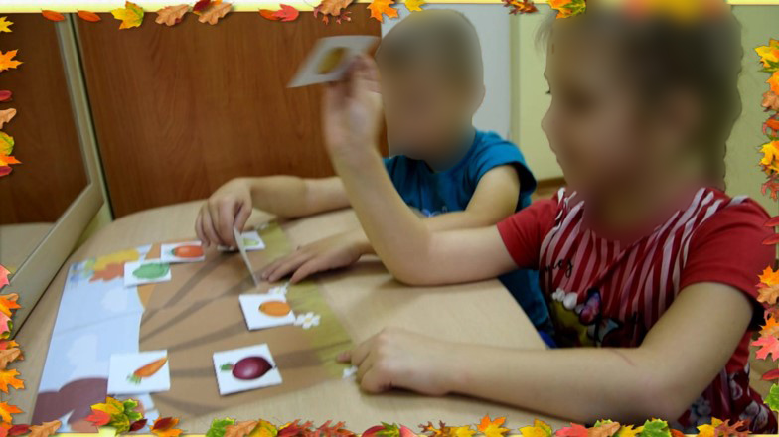

Slide 11
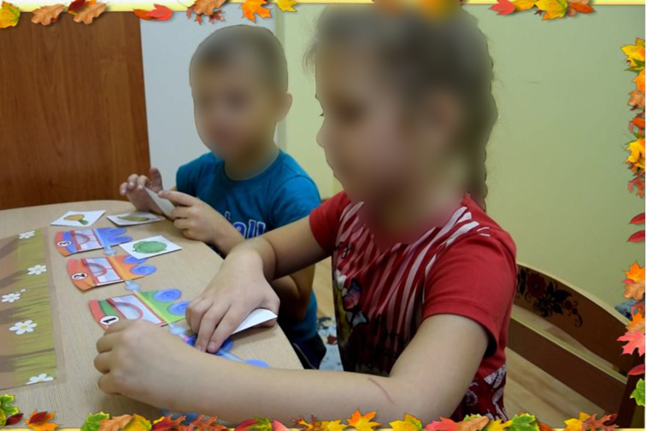
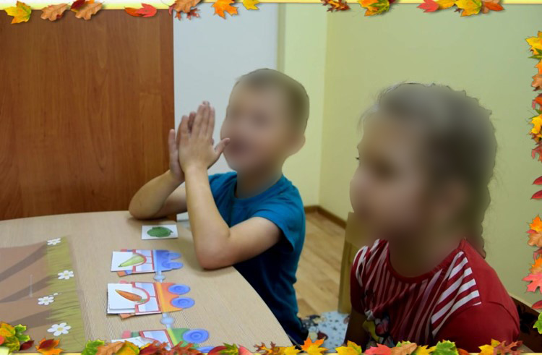
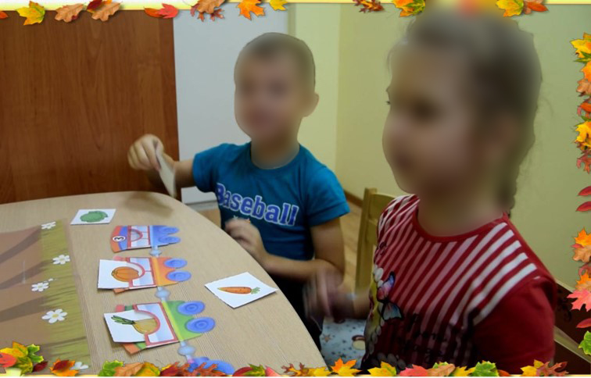

Slide 13
Уровень сформированности фонематического восприятия у детей с ЗПР

Slide 14
Выводы
Выявлена положительная динамика в формировании фонематического восприятия у детей дошкольного возраста с задержкой психического развития;
Систематическое применение дидактических игр способствует общему речевому развитию ребенка.

Slide 15
Спасибо!

